Slide 1
CASUALTY EXTRACTION TEAM
Inzet en procedures

Slide 2
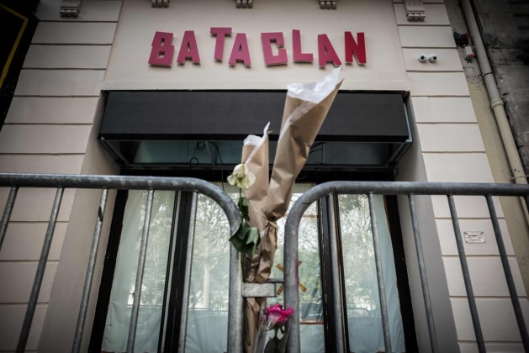
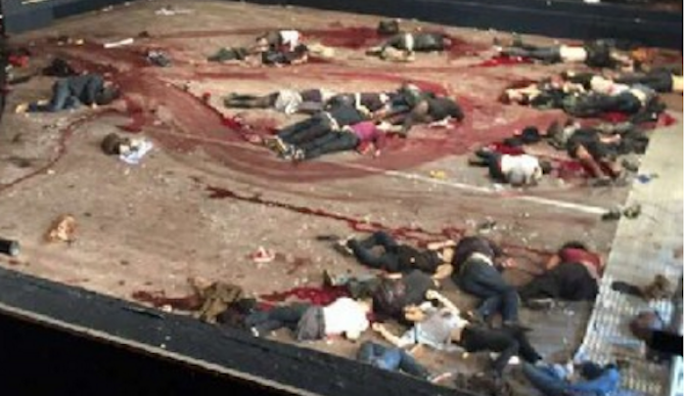
Inleiding
13 november 2015

Slide 3
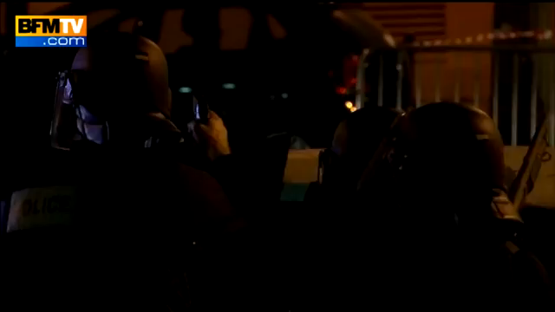
Inleiding

Slide 4
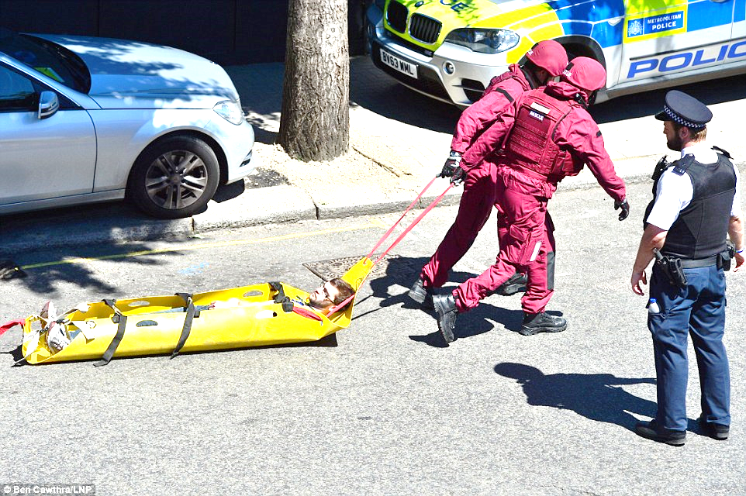
Inhoud
  Zonering
  Inzetdomein & Omkadering
  Samenstelling en taken
  Materiaal
  Inzethouding
  Codewoorden
  Handsignalen
  Doelsaanduiding
  Body Sweep
  Veiligheidshoek & Tactische driehoek
  Verdachte zaken
  Drill granaat
  Aandachtspunten

Slide 5
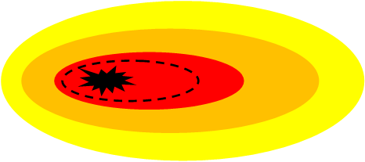
Zonering
Gewondennest
Extractiegang
Reflexperimeter, min 100m
CP Ops
VMP
FCP
Overnamepunt gewonden
Forward Command Post (FCP)

Slide 6
Zonering
Geen toegang voor D2 en D1
Toegang voor D1
Geen toegang voor D2
Toegang voor D2
Locatie van
CP-OPS en VMP
Verzameling logistiek
Geen identificeerbare gevaren maar niet veilig
Zone bewaakt en bepaald door D3
Uitsluitingsperimeter
Isolatieperimeter
VMP
Ontradingsperimeter
Overnamepunt
CP-OPS
Minimumafstand bij explosie
overnamepunt tot
rode zone 100m
of veilige locatie
FCP en
controlesas

Slide 7
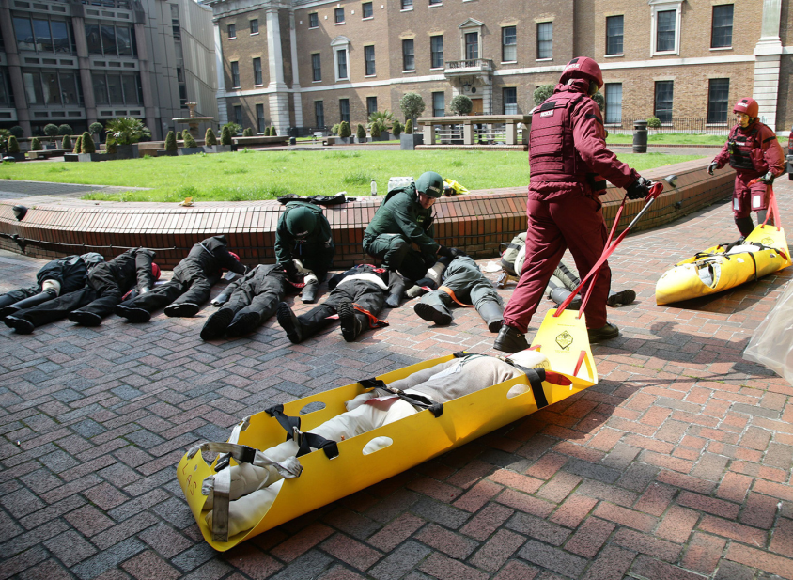
Inzetdomein
Casualty Extraction Team (CET)
Wordt ingezet per sectie
Sectie bestaat uit 7 personen
DOEL
Weghalen van slachtoffers uit de rode zone
Uitvoeren van levensreddende handelingen (TECC)

Slide 8
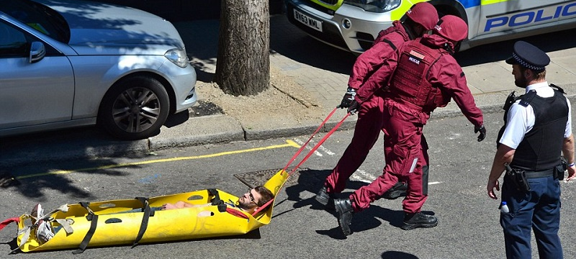
Inzetdomein
Een Casualty Extraction Team (CET) kan worden ingezet:
Actief
Complexe aanval
Active shooter event
Alle events met een actieve en dynamische dreiging van wapens en steeds onder de beveiliging van D3

Slide 9
Inzetdomein
Een Casualty Extraction Team (CET) kan worden ingezet:
In steun
Bomaanslag
Events waar de actieve en dynamische dreiging voorbij lijkt
Events met een zeer groot aantal slachtoffers waar de inzet van D1 vereist is (bv treinongeval)

Slide 10
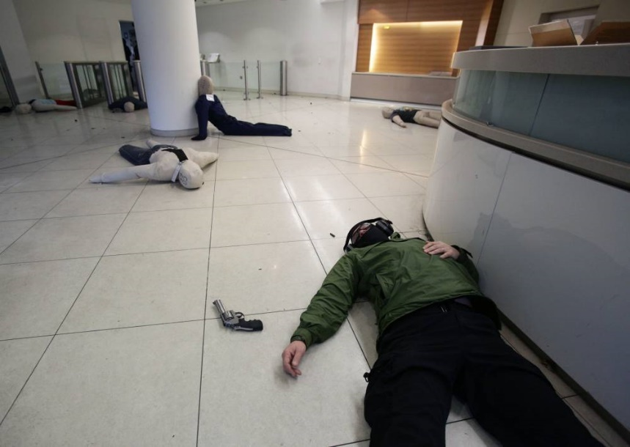
Inzetdomein
Een Casualty Extraction Team (CET) kan worden ingezet:
In afwachting
Bij niveau 4
Op grote manifestaties
Operaties D3:
  Fort Chabrol
  Gijzelingen
  Interventies met een mogelijkheid voor meerdere slachtoffers

Slide 11
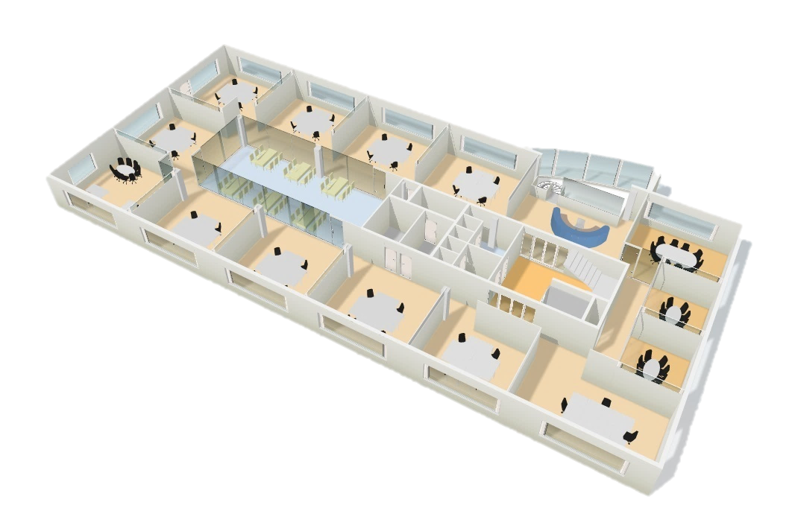
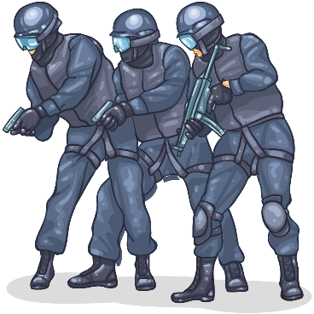
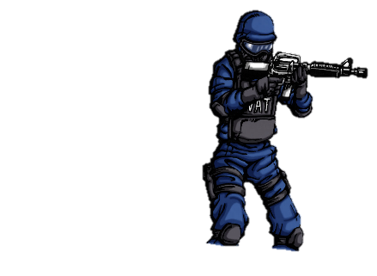
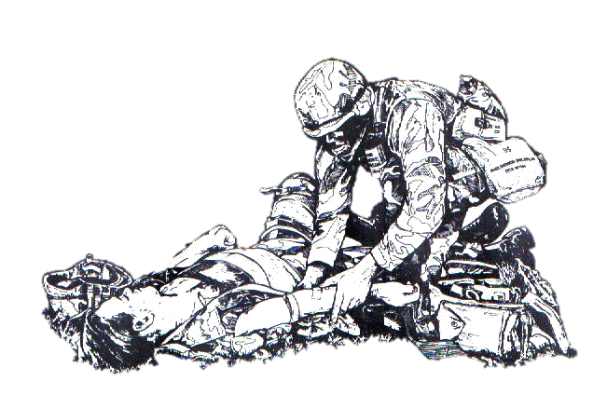
Omkadering
Zwarte Zone
DSU (federale politie)
BBT (lokale politie)
Rode Zone
CET

Slide 12
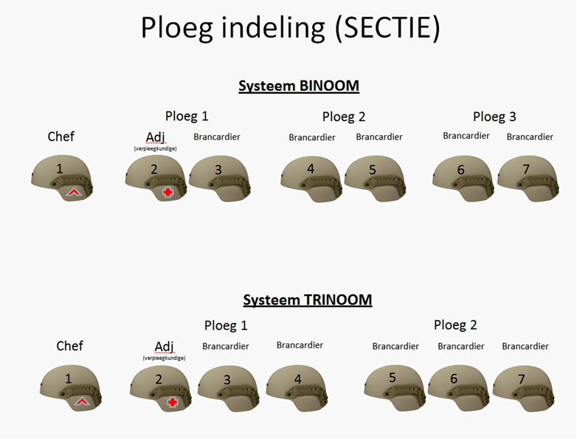
Samenstelling en taken
Samenstelling Sectie

Slide 13
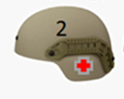
Samenstelling en taken
Taken
Chef
Leiding ploeg
Contactname met D3
Meest ervaren persoon
Leidersfiguur, niet noodzakelijk met een brandweergraad
Adjunct
Verantwoordelijke materiaal
Verantwoordelijke gewondennest in de rode zone
Persoon met meeste medische achtergrond

Slide 14
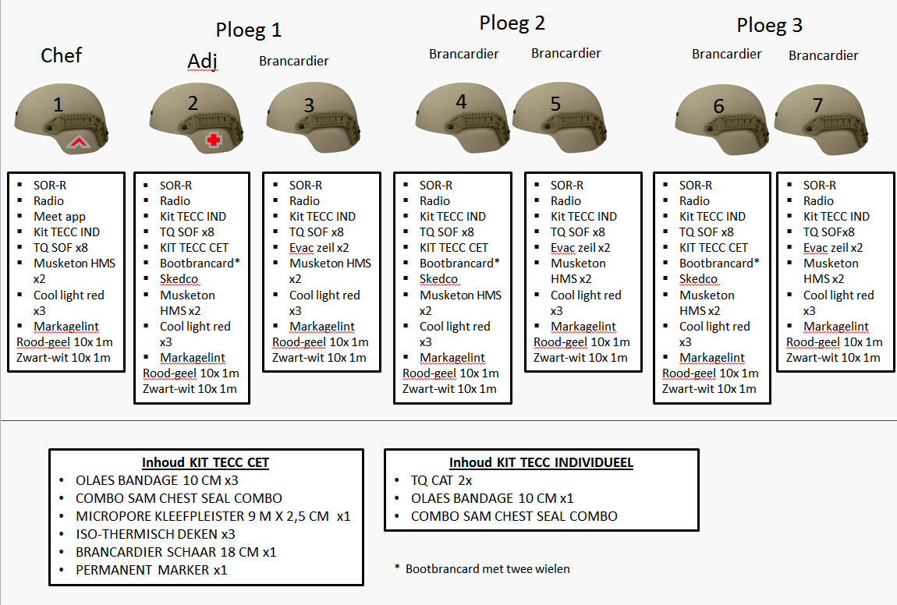
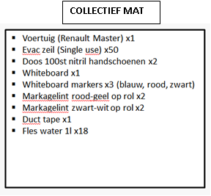
Materiaal
Materieel

Slide 15
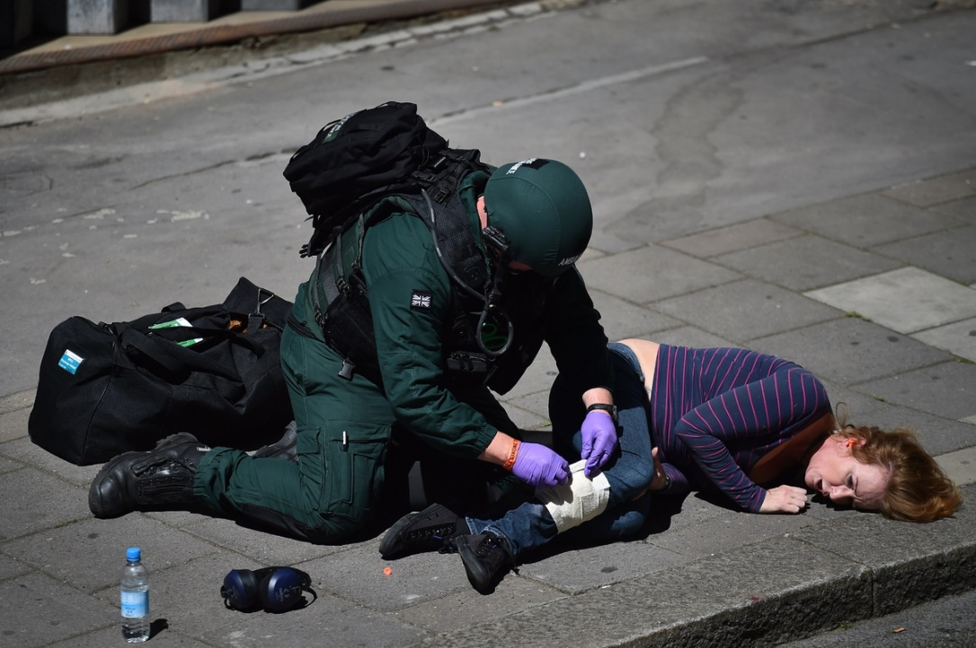
Inzethouding
Fasen
Alarmeringsfase + uitruk
Linkup + briefing
Infiltratie
Sweep
Extractie
Debriefing

Slide 16
Inzethouding
Alarmeringsfase + uitruk
Bij interventies gelinkt aan terreur wordt het CET gealarmeerd
CET komt steeds ter plaatse als D1 wordt gealarmeerd in het kader van terreur
CET komt ter plaatse op vraag van D1/D3 (evt. na motorkapoverleg)
Verplaatsing naar Punt Eerste Bestemming (PEB)

Slide 17
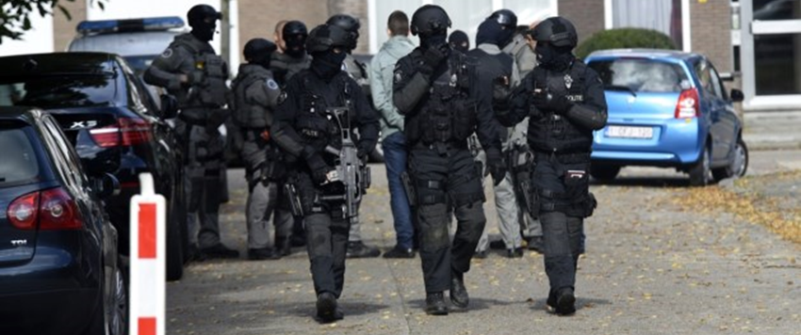
Inzethouding
Link-Up + briefing
Bij aankomst in de oranje zone:
    ‘Linkup’ teamchef met Chef BBT
    Materiaal wordt verdeeld
    Whiteboard wordt klaar gemaakt
Briefing BBT en CET:
  SitRep tactiche situatie
  Hoe vorderen?
  Entry Point?
  Overnamepunt gewonden?
  …..

Slide 18
Inzethouding
Infiltratie
Vorderen van CET naar het Entry Point en in de rode zone
Steeds beveiligd door BBT
BBT ‘opent’ de volgweg
Belang van communicatie tussen beide team leaders
Geen te grote afstand tussen BBT en CET

Slide 19
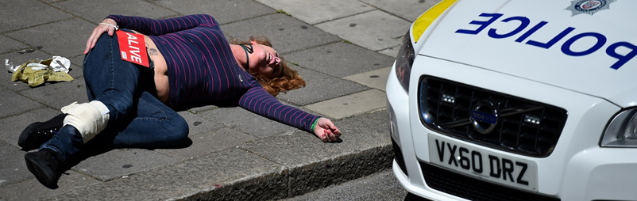
Inzethouding
Sweep
Zoektocht naar slachtoffers in de rode zone
Markeren van slachtoffers
Verzameling van slachtoffers in een gewondennest (eventueel)
Indien mogelijk: verdere verzorging van slachtoffers in het gewondennest
Gewonden klaar maken voor transport
Steeds onder bescherming van het BBT!

Slide 20
Inzethouding
Markeren van slachtoffers
Twee kleuren
ROOD/GEEL ZWART/WIT
Slachtoffers die tekenen van leven vertonen
Slachtoffers die geen tekenen van leven vertonen
Extractie naar overnamepunt
Geen extractie
blijft achter
Alle slachtoffers dienen te worden gemarkeerd!

Slide 21
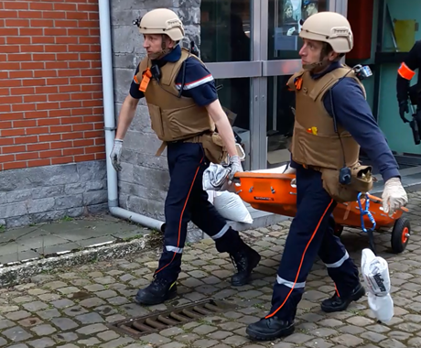
Inzethouding
Extractie
De extractie begint als:
Het bevel wordt gegeven om de slachtoffers naar het overnamepunt te brengen.
Het sein wordt gegeven om terug te trekken
Steeds onder beveiliging van het BBT!
    De route van het gewondennest naar het overnamepunt wordt geel gemarkeerd (taak chef CET of chef BBT)
Na de extractie van alle
gewonden in de rode zone moet
er worden geholpen op het
overnamepunt

Slide 22
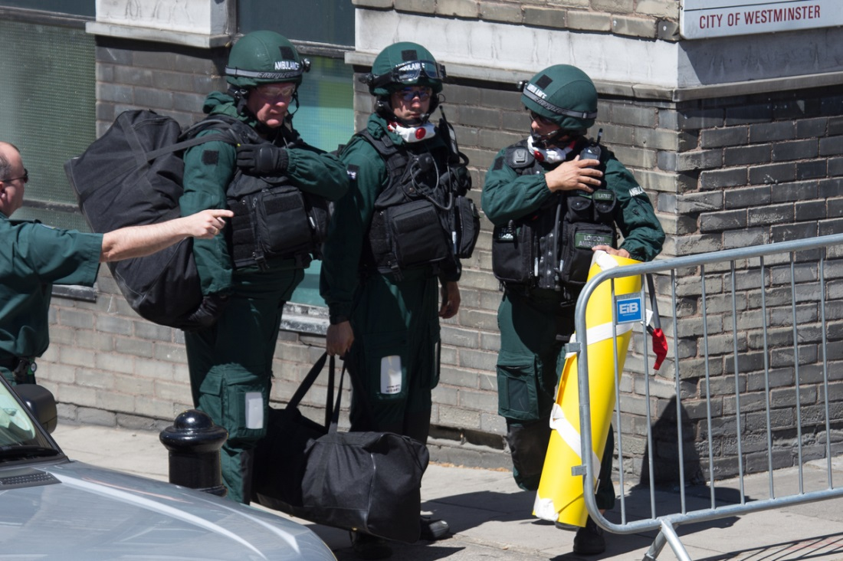
Inzethouding
Debriefing
Bespreken actie CET samen met BBT
Herconditioneren materiaal
MOV down

Slide 23
Codewoorden
“BRIEFING”: indien de team leaders hun ploegleden willen verzamelen voor een briefing
“SELF CHECK”: na een incident (ontploffing, schoten,…) moet men zichzelf controleren op wonden
“TEAM COUNT”: iedereen roept zijn nummer om zich er van te vergewissen na een incident of er geen slachtoffers binnen de ploeg zijn. Dit wordt voorafgegaan door “CET” of “BBT”.

Slide 24
Codewoorden
“COVER”: Indien iemand “COVER” roept, is het de bedoeling om dekking te zoeken tot men beslist dat het opnieuw veilig is om verder te werken.
“GRENADE”: Bij dit codewoord moet iedereen onmiddellijk dekking zoeken. Dit codewoord mag ENKEL gebruikt worden bij een geactiveerd springtuig zoals een handgranaat of boobytrap.
“ESCAPE”: Indien er zich een imminente levensbedreigende situatie voordoet zal men onmiddellijk moeten vluchten naar een RV punt

Slide 25
Handsignalen
Gevaar of vijand
OK of begrepen
Richting
Bijtrekken
Stoppen
Sneller
Vertragen

Slide 26
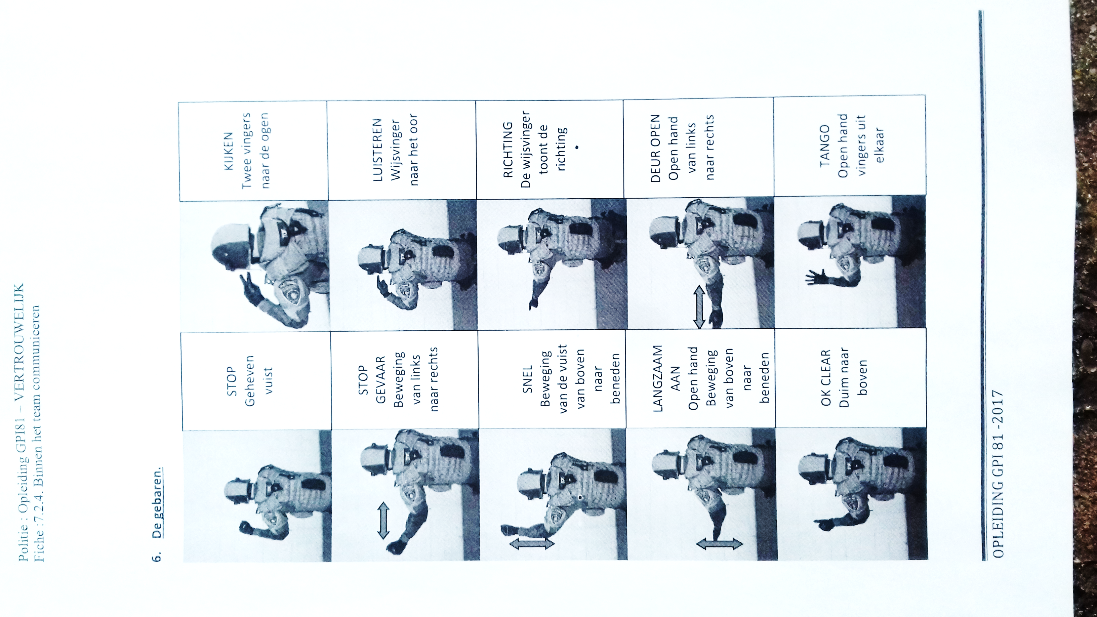
Handsignalen
Gevaar of vijand

Slide 27
Handsignalen
OK of begrepen

Slide 28

Handsignalen
Richting

Slide 29
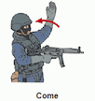
Handsignalen
Bijtrekken

Slide 30
Handsignalen
Stoppen

Slide 31
Handsignalen
Sneller

Slide 32
Handsignalen
Vertragen

Slide 33
Doelsaanduiding
CHARLIE
BRAVO
DELTA
ALPHA

Slide 34
Doelsaanduiding
A21
A11
A12
A13
A1
A2
A3
NOOIT “0” / “ZERO” GEBRUIKEN!!!!

Slide 35
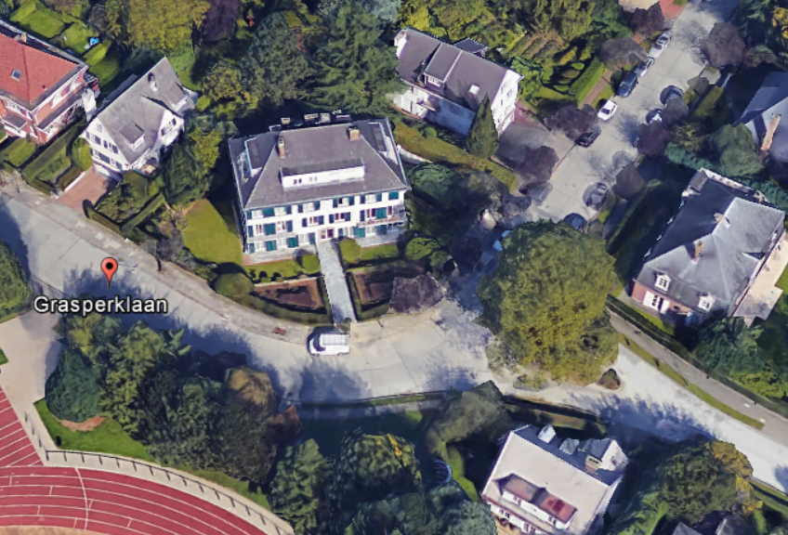
Doelsaanduiding
Positie bepalen t.o.v. objectief
12
01
11
02
CET
10
03
09
04
08
05
07
06
Vb: “BBT, this is CET, we bevinden ons op de hoek BRAVO-CHARLIE op 11 uur OVER”

Slide 36
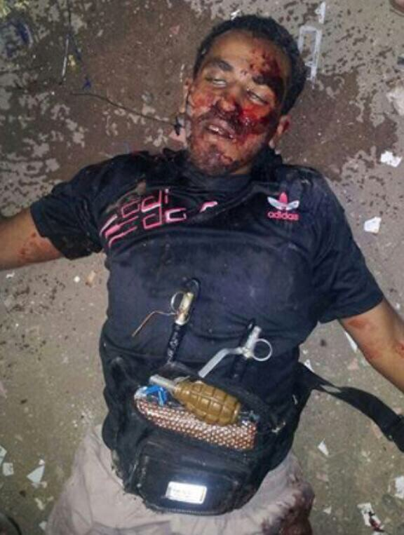
Body Sweep
Elk slachtoffer!
Niet langer dan 5 sec
Zoeken naar:
    Messen
    Vuurwapens
    Granaten
    IED’s

Slide 37
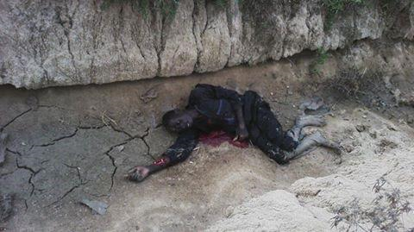
Body Sweep

Slide 38
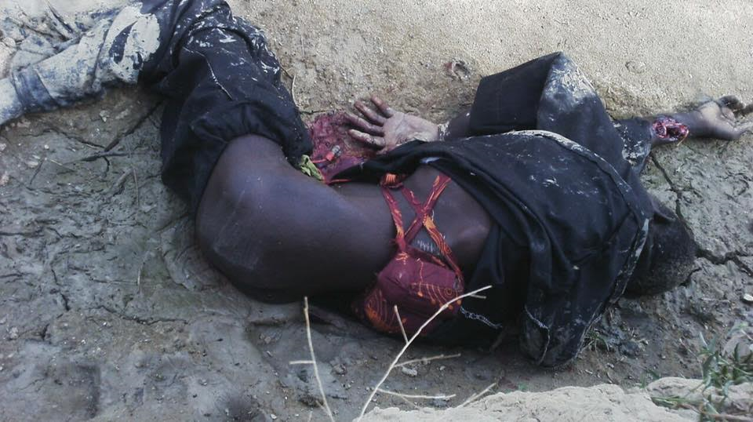
Body Sweep

Slide 39
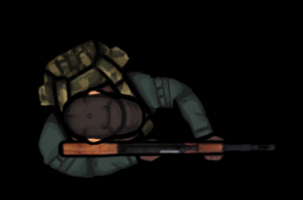
Veiligheidshoek
Veiligheidshoek
45°
45°
Notes:
Uitwerking van een handgranaat op een nabij geparkeerd voertuig.

Slide 40

Veiligheidshoek
‘Veilige’ werkzone

Slide 41
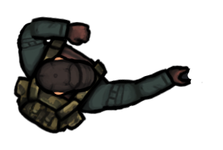
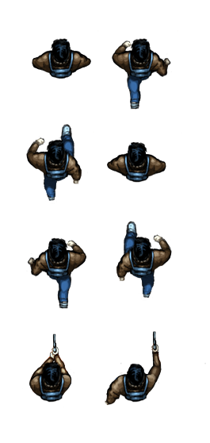
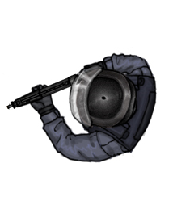

Tactische driehoek
Notes:
Uitwerking van een handgranaat op een nabij geparkeerd voertuig.

Slide 42

Tactische driehoek
Notes:
Uitwerking van een handgranaat op een nabij geparkeerd voertuig.

Slide 43
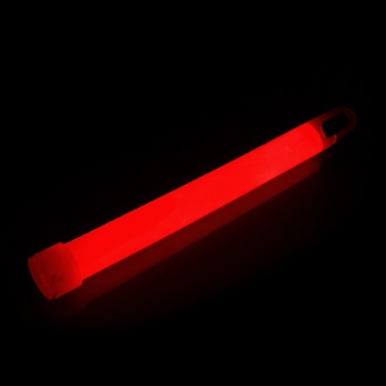
Verdachte zaken
Verdachte zaken die worden opgemerkt door het CET worden gemarkeerd door een rood breeklicht.
Hiervan wordt het BBT steeds onmiddellijk, maar discreet op de hoogte gebracht.

Slide 44
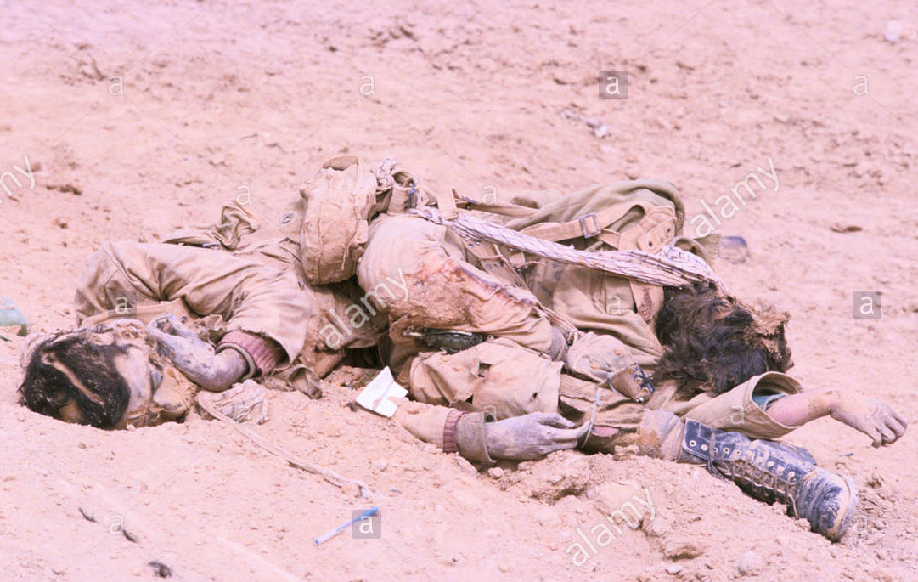
Drill Granaat

Slide 45
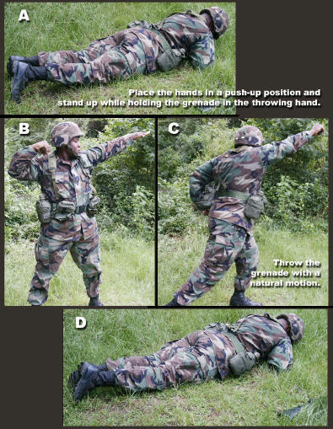
Drill Granaat
Drill granaat
Roep ‘GRENADE’
Dekking zoeken (grote obstakels, grond,…)
Kleinste opp. richting granaat
Notes:
Uitwerking van een handgranaat op een nabij geparkeerd voertuig.

Slide 46
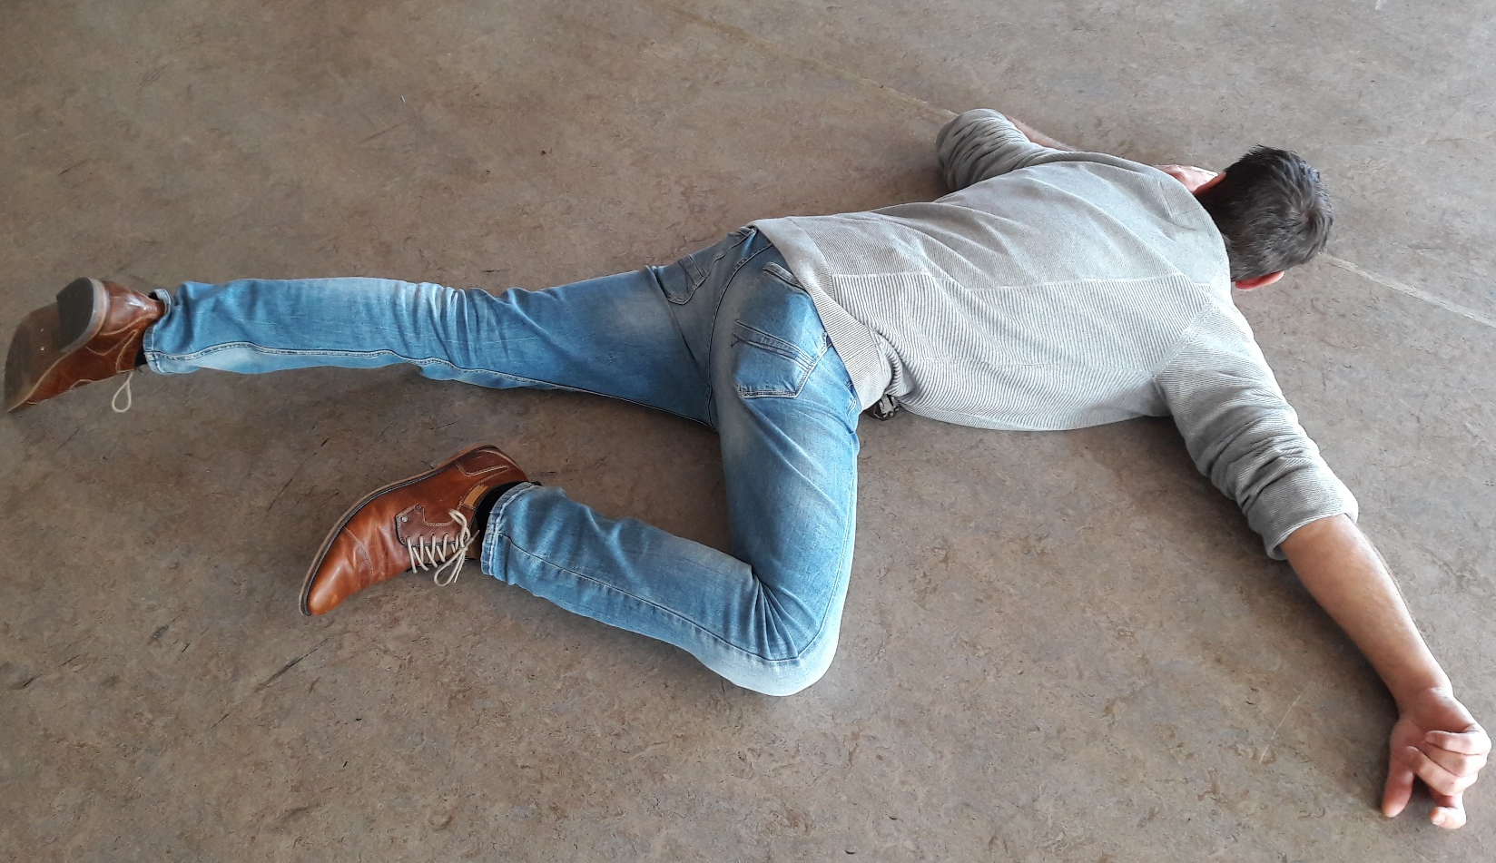
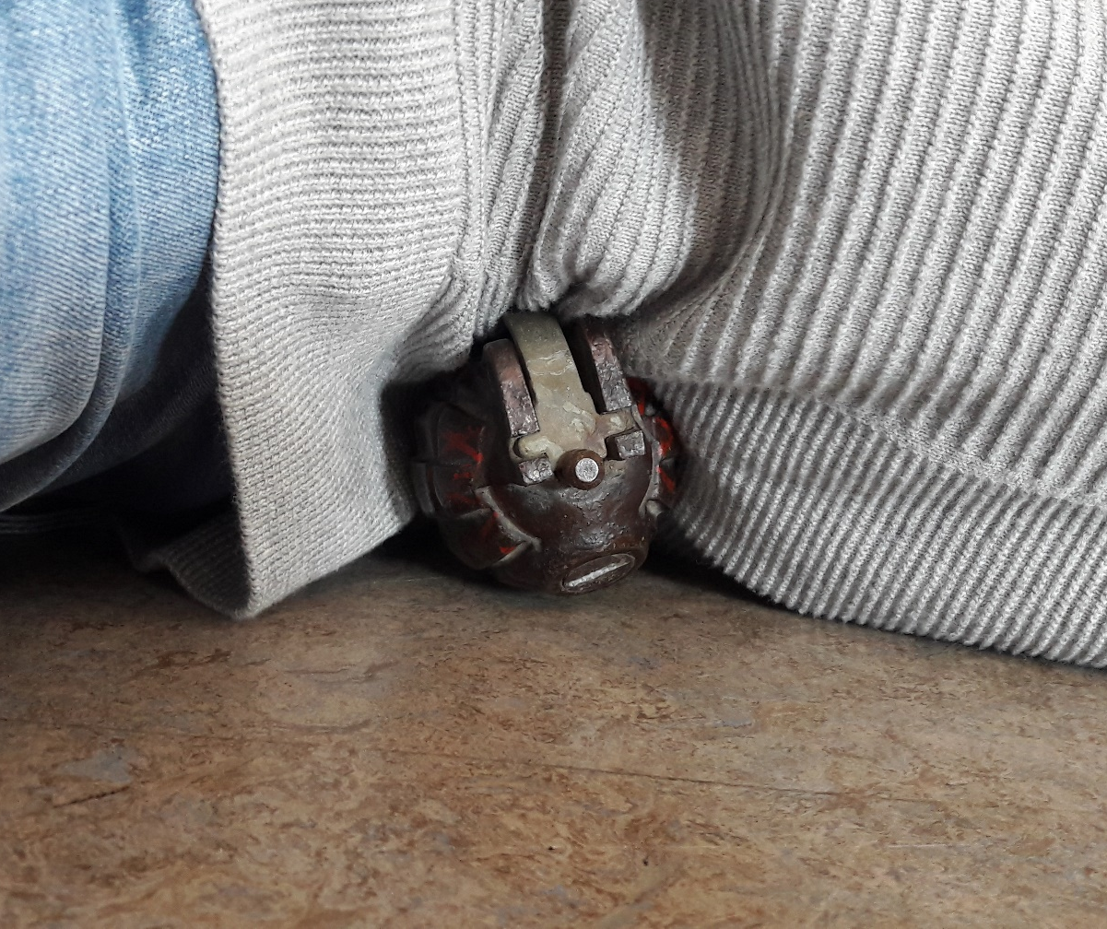
Drill Granaat
Slachtoffers met een granaat
Notes:
Uitwerking van een handgranaat op een nabij geparkeerd voertuig.

Slide 47
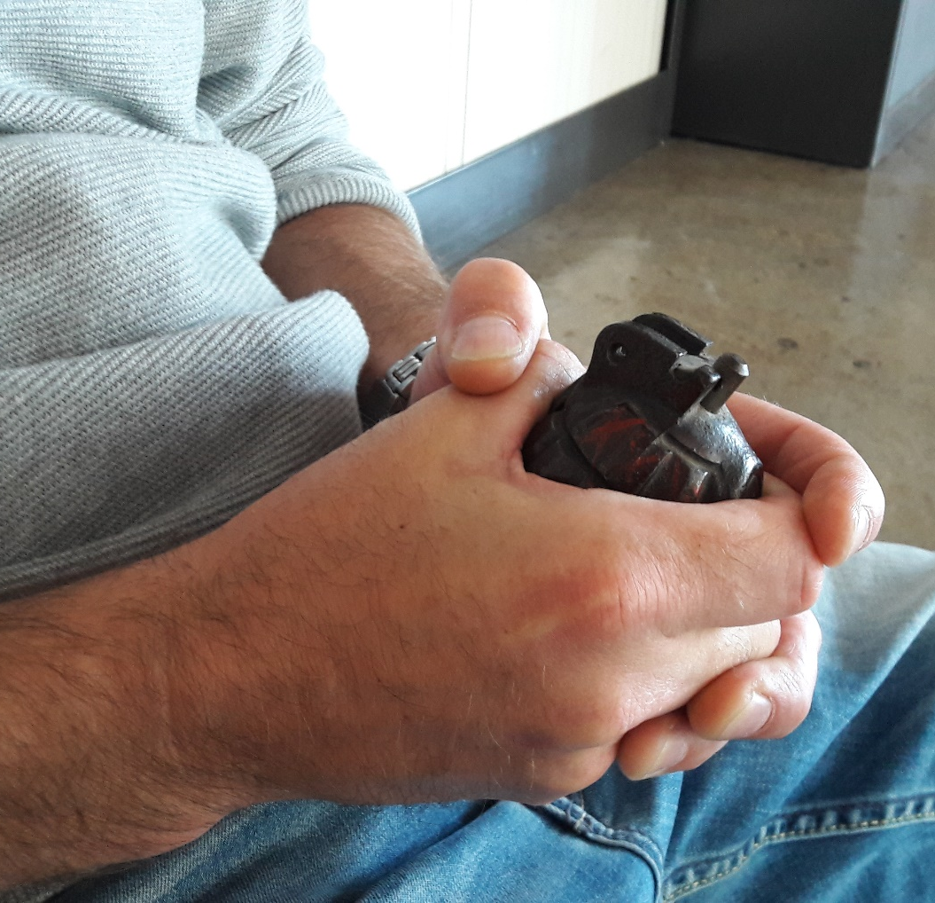
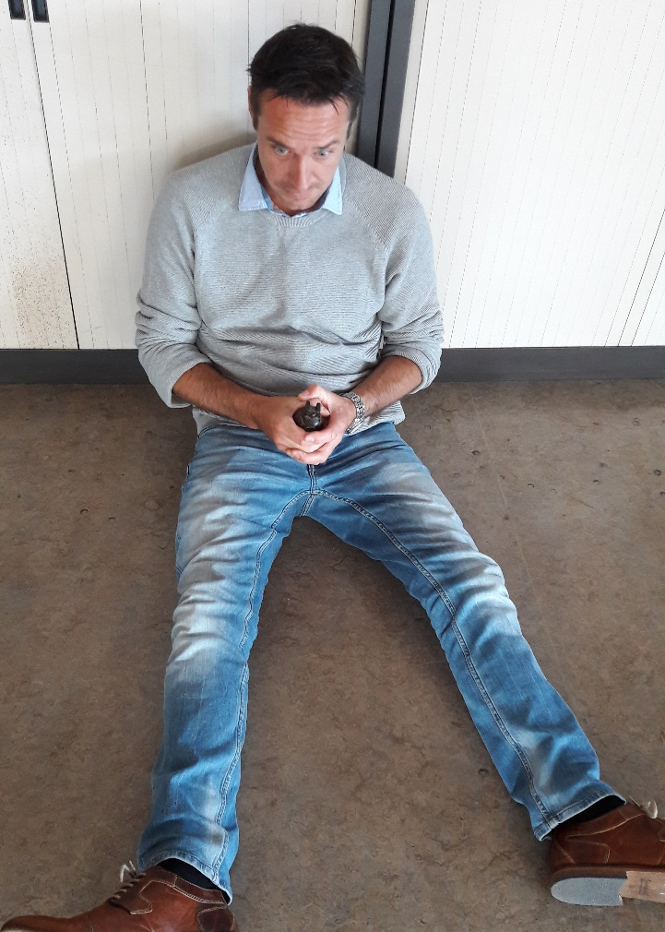
Drill Granaat
Slachtoffers met een granaat
Oplossing????
→ Interventie DOVO??
→ TAPE (laatste redmiddel!!!!)

Slide 48
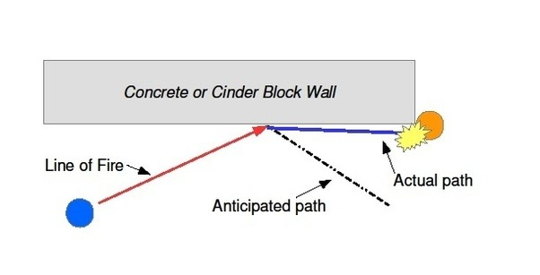
Aandachtspunten
Ricochet effect
  Kogel kaatst terug op muur
  Kogel heeft neiging om muur te volgen
DUS:
  Niet tegen de muren leunen!
  Hoeken vermijden!

Slide 49
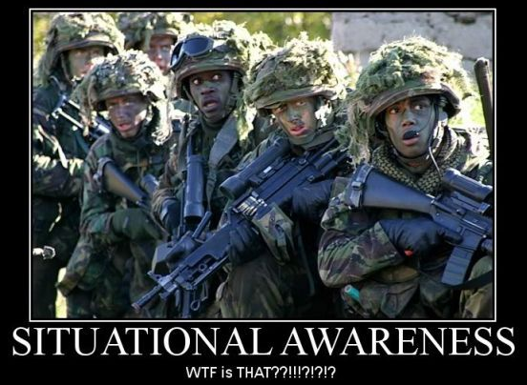
Aandachtspunten
Situational Awareness
Rug nooit richting bedreiging (deurgaten, openingen,…)
360° awareness
Niet stilstaan in deuropeningen, dode hoeken, voor niet-verkende zones,…

Slide 50
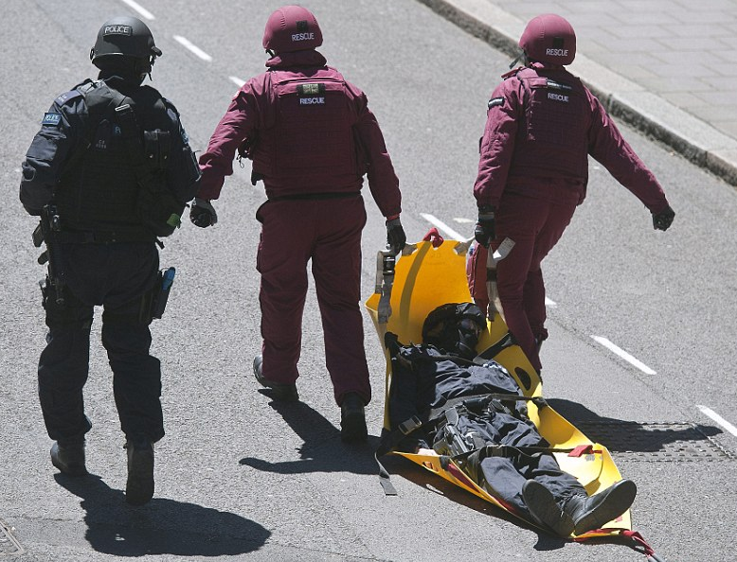
Aandachtspunten
CET & BBT blijven ALTIJD SAMEN!!!

Slide 51
Dank u voor uw aandacht

